Slide 1
Floyd-Warshall算法基础上
构造最短路径
李凯旭

Slide 2
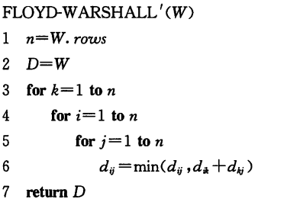
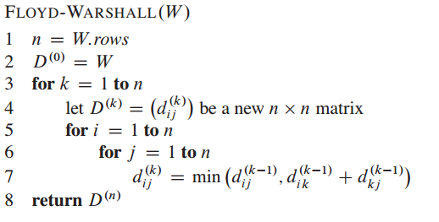
这个算法是什么来着
计算的是距离，没有记录节点的信息

Slide 3
怎么做啊。。。
1. 直接用结果来算？？
都行啊。。。反正是要算出前驱矩阵就行了
2.循环的过程中更新 ？？

Slide 4

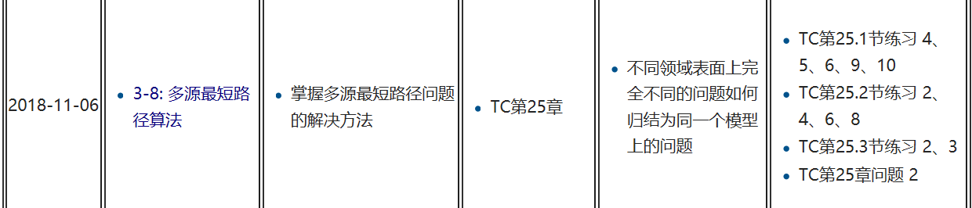

试试直接用结果算

Slide 5
试试直接用结果算
那么至少应该有dik + dkj ≥ dij吧。。。。
而且取等的时候至少说k应该在i到j的所有最短路径其中的一条路径上
最开始的想法是找在dik+dkj = dij的时候dkj的最小值。。。

Slide 6

试试直接用结果算
假设现在知道k1,k2都在i到j的路径上,现在无非就是判断：
是i->k1->k2->j还是i->k2->k1->j
是不是只要判断
是d(i)(j) = d(i)(k1)+d(k1)(k2)+d(k2)(j)
还是d(i)(j) = d(i)(k2)+d(k2)(k1)+d(k1)(j)
(感觉好zz。。。。)
还是说直接判断d(i)(j) = d(i)(k)+w(k)(j)

Slide 7
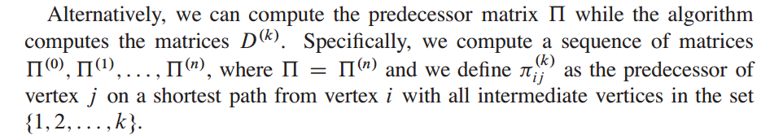

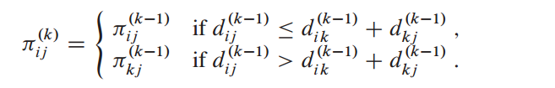
循环过程中怎么算？

Slide 8
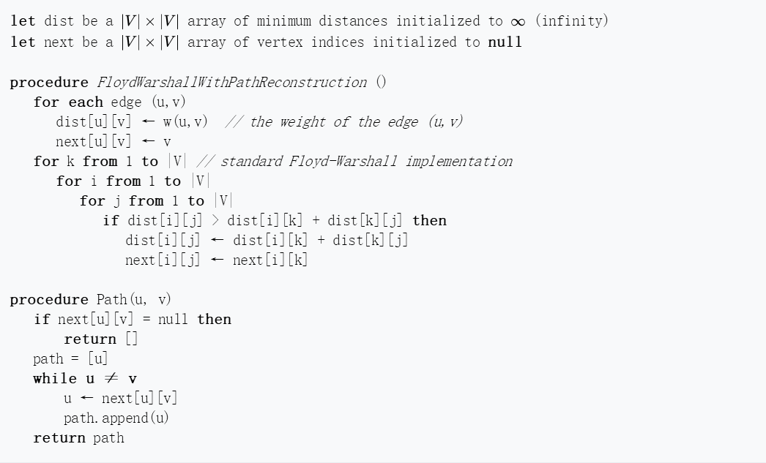
到wiki上看了一眼
这。。。。
根本没区别啊。。。

Slide 9
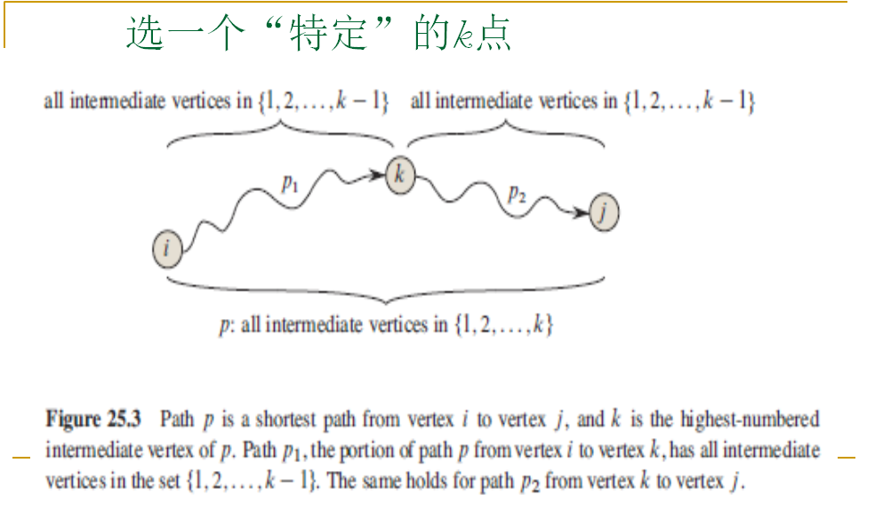
总有种很微妙的感觉
感觉k好像并没有直接被使用过？
我能不能直接让Xij = k，k是满足条件的最大的k？

Slide 10
总有种很微妙的感觉
PRINTPATH(i,j)
print i;
path(i,j)
print j
INITIALIZATION(D, X,W)
for i from 1 to n
for j from 1 to n
Dij = Wij;
Xij = nil;
Define matrix Dij and Xij
FLORD-WRSHALL-CHANGE(W)
n = W.rows;
for k from 1 to n
for i from 1 to n
for j from 1 to n
if(dij<dik+dkj) continue
else{
dij = dik+dkj;
xij = k;
}
return D, X
path(i,j)
if(xij==nil) return;
path(i,xij);
print xij;
path(xij,j)

Slide 11

想到一件恐怖的事情
之前是不是一直在尝试写出前驱矩阵？
那如果不止一条路径呢？
然后发现自己不会做。。。。

Slide 12
谢谢

